Slide 1
Kariérové poradenství na úřadu práce ČR
Jolana Palinková

Slide 2
Úřad práce ČR základní oblasti státní správy
Státní sociální podpora
Příspěvek na péči
Pomoc v hmotné nouzi
Dávky pro osoby se zdravotním postižením
Inspekce poskytování sociálních služeb
Zaměstnanost: základní poradenství + speciální poradenství

Slide 3
Poradenství ve službách zaměstnanosti
Poradenství pro zprostředkování vhodného zaměstnání fyzické osobě se zaměřuje na posouzení zdravotních, kvalifikačních a osobnostních předpokladů pro doporučení vhodného zaměstnání, přípravy pro povolání a rekvalifikace.
2) Poradenství pro zaměstnavatele se zaměřuje na výběr zaměstnanců pro zaměstnavatele a zajištění souladu mezi požadavky zaměstnavatelů a nabídkou pracovních sil na trhu práce.

Slide 4
Poradenství ve službách zaměstnanosti
3) Poradenství pro volbu povolání se zaměřuje zejména na poskytování informací o povoláních, předpokladech a způsobilosti pro výkon určitého povolání, možnostech studia, přípravy na povolání a možnostech pracovního uplatnění.
Poradenství je poskytováno žákům a studentům škol a jiným fyzickým nebo právnickým osobám; tím není dotčeno poskytování poradenských služeb v resortu školství.
4) Poradenství pro volbu rekvalifikace se zaměřuje na určování obsahu a rozsahu rekvalifikace a vychází z dosavadní kvalifikace, zdravotního stavu, schopností a zkušeností fyzické osoby, která má být rekvalifikována.

Slide 5
Poradenství ve službách zaměstnanosti
5) Poradenství pro volbu přípravy k práci osob se zdravotním postižením se zaměřuje na řešení specifických potřeb ve zdravotní, sociální a jiných oblastech života těchto osob a na odstranění překážek jejich přístupu na trh práce.
6) Poradenství při výběru vhodných nástrojů aktivní politiky zaměstnanosti se zaměřuje na usměrňování pracovního uplatnění fyzických osob u zaměstnavatelů v souladu s požadavky a možnostmi trhu práce.

Slide 6
Kariérové poradenství na
Úřadu práce ČR
VOLBA POVOLÁNÍ
Volba vhodného učebního / studijního oboru
Žáci, studenti, rodiče, učitelé, uchazeči o zaměstnání, ostatní zájemci
ZMĚNA ZAMĚSTNÁNÍ
Volba vhodného zaměstnání
Uchazeči o zaměstnání, ostatní zájemci, žáci, studenti, rodiče, učitelé
REKVALIFIKACE
Výběr vhodného kurzu
Uchazeči o zaměstnání, zájemci o zaměstnání, zaměstnavatelé
SPECIÁLNÍ PORADENSTVÍ
  Tvorba životopisu, motivačního dopisu, příprava na přijímací pohovor
Uchazeči o zaměstnání, zájemci o zaměstnání, zaměstnavatelé

Slide 7

Poradenství pro volbu povolání a změnu zaměstnání
Informační a poradenské středisko pro volbu a změnu povolání ( IPS)
Komplexní informační a poradenské služby kariérového poradenství.
Poradenství k profesní orientaci, uplatnění na trhu práce, ke zvýšení zaměstnatelnosti .
  Žákům základních a středních škol, absolventům škol, mladistvým, uchazečům, zájemcům o zaměstnání, fyzickým a právnickým osobám.
  Poradenský rozhovor, testování struktury zájmů.

Slide 8
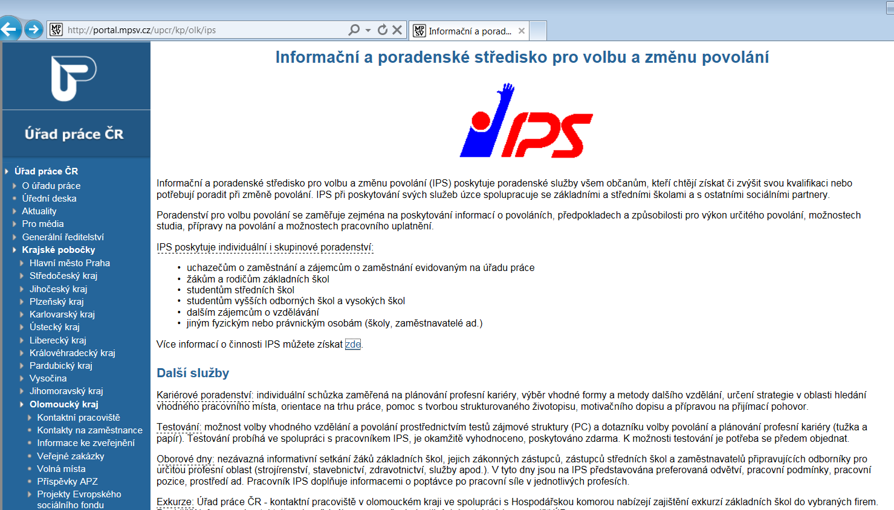

Slide 9
Poradenství pro volbu rekvalifikace
Rekvalifikací se rozumí
Získání nové kvalifikace, zvýšení, rozšíření nebo prohloubení dosavadní kvalifikace. Za rekvalifikaci se považuje i získání kvalifikace pro pracovní uplatnění fyzické osoby, která doposud žádnou kvalifikaci nezískala.
Uskutečňuje se na základě dohody mezi ÚP a UoZ nebo ZoZ.
Úřad hradí náklady na rekvalifikace a může poskytnou příspěvek na úhradu prokázaných nutných nákladů spojených s rekvalifikací (jízdné).
Po dobu rekvalifikace je vyplácená podpora v nezaměstnanosti ve výši 60% průměrného měsíčního čistého výdělku nebo základu pojistného.
Na rekvalifikaci není právní nárok.

Slide 10
Rekvalifikace
Rekvalifikaci může provádět:
• zařízení s akreditovaným vzdělávacím programem podle tohoto zákona,
• zařízení s akreditovaným vzdělávacím programem podle zvláštního právního předpisu,
• škola v rámci oboru vzdělání, který má zapsaný v rejstříku škol a školských zařízení nebo vysoká škola s akreditovaným studijním programem podle zvláštního právního předpisu, nebo
• zařízení se vzdělávacím programem podle zvláštního právního předpisu.

Slide 11
Zvolená rekvalifikace
UoZ si sám zvolí druh pracovní činnosti, na kterou se bude rekvalifikovat.
UoZ si sám zvolí rekvalifikační zařízení, které má rekvalifikaci provést.
Úřad práce posoudí uplatnitelnost požadované kvalifikace na trhu práce.
Stanovena maximální výše nákladů rekvalifikace hrazená úřadem práce /50 tis. Kč v průběhu 3 let/, pokud se překročí, rozdíl ceny hradí UoZ.
Úhrada jen po úspěšně složené závěrečné zkoušce.
Jiné náklady než cenu zvolené rekvalifikace úřad práce nehradí /nehradí zdravotní prohlídky, jízdné, podporu při rekvalifikaci/.

Slide 12
Rekvalifikace zaměstnanců
Zaměstnavatelům, kteří provádějí rekvalifikaci v zájmu dalšího pracovního uplatnění svých zaměstnanců, mohou být na základě písemné dohody s příslušným úřadem práce plně nebo částečně hrazeny náklady spojené s touto činností (§110 odst. 1 zák. č. 435/2004 Sb., v platném znění).
Vhodné v případě, že zaměstnavatel nemůže zaměstnancům bez rekvalifikace nadále zajistit ve firmě pracovní uplatnění (zaměstnanci jsou ohroženi ztrátou zaměstnání), nebo v případě, že je potřeba u stávajícího zaměstnance zvýšit, rozšířit, prohloubit jeho stávající kvalifikaci z důvodu jeho dalšího pracovního uplatnění u společnosti.
V tomto případě lze hradit jen kurzovné (nikoli náhradu mzdy, která přísluší rekvalifikovanému zaměstnanci po dobu rekvalifikace v pracovní době, ani např. cestovné nebo náklady na ochranné pracovní prostředky).

Slide 13
Studium pedagogiky
Kurz Studium pedagogiky pro asistenty pedagoga je realizován dle zákona 563/2004 Sb., o pedagogických pracovnících a o změně některých zákonů, ve znění pozdějších předpisů, a to ve vzdělávacích programech akreditovaných dle § 25 a § 27 tohoto zákona. Nejedná se však o rekvalifikaci, ale o další vzdělávání zaměstnanců, které ze zákona zajišťuje zaměstnavatel a Úřad práce nemůže jeho náklady v rámci rekvalifikace hradit.

Slide 14
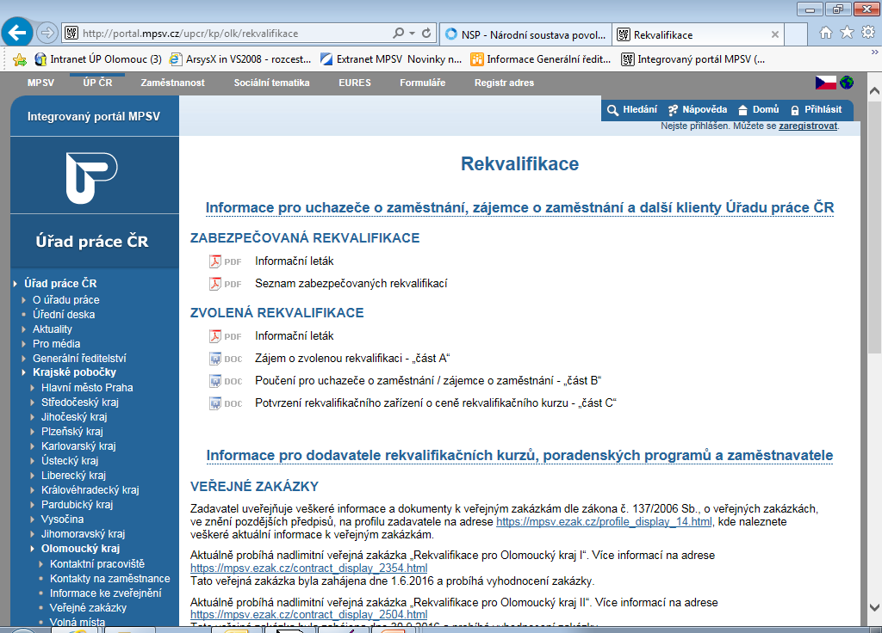

Slide 15
Nezaměstnanost
Vývoj podílu nezaměstnaných osob v Olomouc. kraji

Slide 16
Nezaměstnanost
Podíl nezaměstnaných osob v krajích k 31. 5. 2017

Slide 17
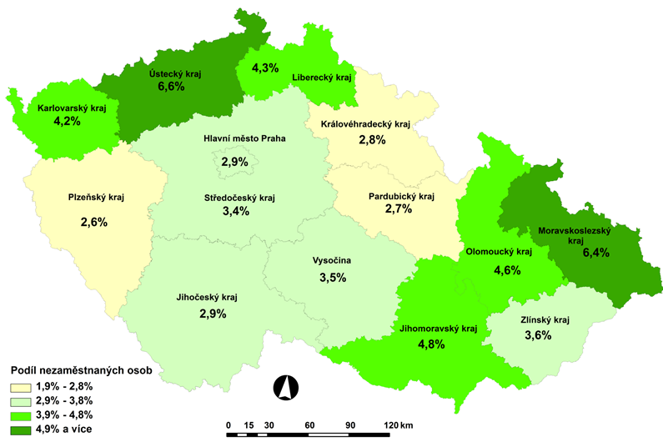
Nezaměstnanost
Podíl nezaměstnaných osob v krajích k 31. 5. 2017

Slide 18
Nezaměstnanost
Nezaměstnanost v kraji k 31. 5. 2017
Na konci května celkový počet UoZ v kraji: 20 945
- počet uchazečů o zaměstnání je o 5 089 nižší než před rokem (tj. – 20 %),
- nejnižší počet nezaměstnaných v kraji od listopadu 2008,
- ale stále o 1 657 více nezaměstnaných než v červnu 2008 (+ 8,6 %),
- Olomoucký kraj vykazuje 4. nejvyšší nezaměstnanost,
- na 1 volné místo připadá 2,5 uchazečů o zaměstnání (v ČR 1,8 osoby),
- počet volných míst (8 293) nejvyšší od vzniku úřadu práce!

Slide 19
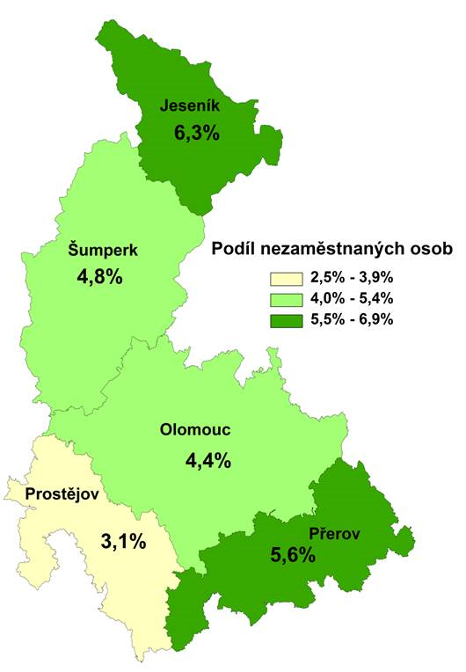
Nezaměstnanost v kraji k 31. 5. 2017

Slide 20
Nezaměstnanost
Struktura nezaměstnanosti v kraji k 31. 5. 2017
Základní kategorie
Kategorie | Nezaměstnaní celkem | Ženy | Zdravotně postižení | Absolventi škol
Počet (podíl) | 20 945 | 10 782 (52 %) | 3 470 (17 %) | 721 (3 %)
Věková struktura

Slide 21
Nezaměstnanost
Nezaměstnanost v jednotlivých okresech kraje
Poř. | Okres | PNO
1. | Karviná | 9,7 %
:
8. | Jeseník | 6,3 %
:
14. | Přerov | 5,6 %
:
19. | Šumperk | 4,8 %
:
27. | Olomouc | 4,4 %
:
52. | Prostějov | 3,1 %
:
77. | Rychnov nad Kněž. | 1,3 %
- ve všech okresech meziroční pokles nezaměstnanosti,
- největší pokles nezaměstnanosti (o 24 %) v okrese Olomouc, nejmenší (o 9 %) v okrese Jeseník,
- Jesenicko opět v čele s nejvyšší nezaměstnaností – vysoká sezónnost, v létě možná bude v čele okres Přerov,
- nejvyšší počet UoZ na 1 volné místo na Jesenicku (6 osob), naopak nejnižší v okrese Prostějov (2 osoby),
- v rámci POÚ nejhorší situace na Hanušovicku (PNO=10,6 %) a Javornicku (8,5 %), naopak nejlepší na Litovelsku (2,1 %) a Konicku (2,5 %).

Slide 22
Zaměstnanost
Poptávka po zaměstnancích v OC kraji k 31. 5. 2017
Počet hlášených volných míst – Olomoucký kraj
Název profese | Počet VM | Podíl
Strojírenské profese (soustružníci, zámečníci, svářeči, mechanici) | 1 081 | 13 %
Řidiči nákladních automobilů (zejména kamionová doprava) | 579 | 7 %
Stavební řemeslníci (zedníci, tesaři, instalatéři, malíři) | 386 | 5 %
Strážní | 367 | 4 %
Administrativa (call centra, informační služby) | 326 | 4 %
Prodavači | 302 | 4 %
Kuchaři | 293 | 4 %
Montážní dělníci | 280 | 3 %
Skladníci a obsluha paletovacích a VZ vozíků | 274 | 3 %

Slide 23
Děkuji Vám za pozornost
http://portal.mpsv.cz
http://www.uradprace.cz

